Slide 1
Натюрморт
Задание 3
Из списка художников выбрать автора данной работы.
Нажать ЛКМ на правильный ответ.
Автор - Федина Галина Ивановна, педагог ДО,
МБОУ ДО «ДХТД «Гармония» города Калуги

Slide 2
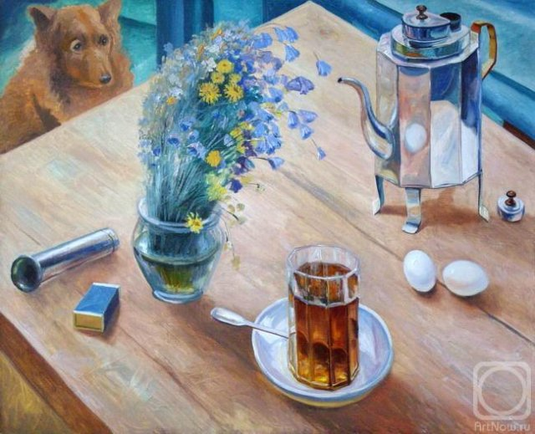
Утренний натюрморт.1918
Коровин К.
Петров-Водкин К.
Кончаловский П.
Машков И.
Головин А.

Slide 3
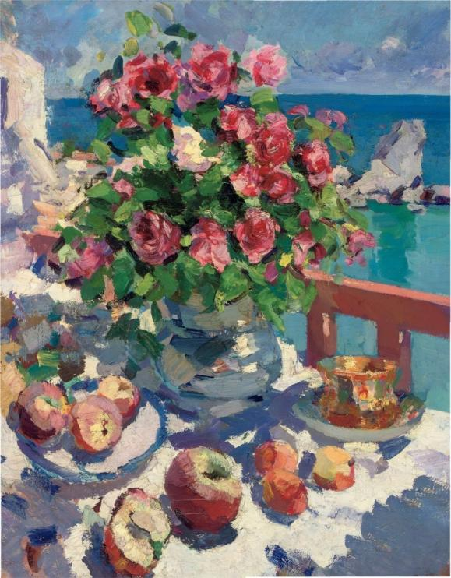
Розы и яблоки. 1917
Коровин К.
Петров-Водкин К.
Кончаловский П.
Машков И.
Головин А.

Slide 4
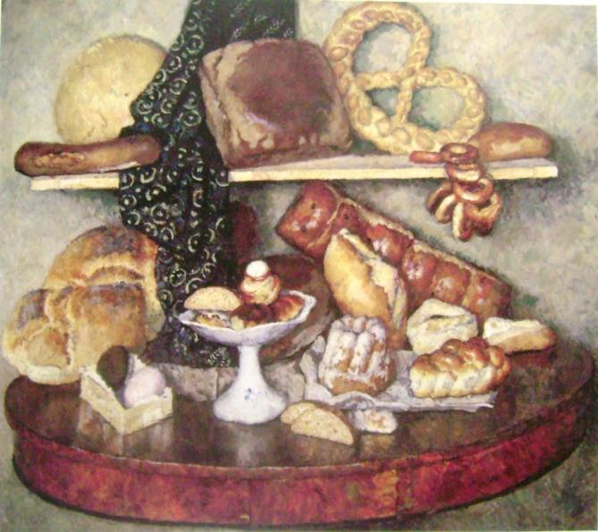
Снедь московская. Хлебы. 1924
Коровин К.
Петров-Водкин К.
Кончаловский П.
Машков И.
Головин А.

Slide 5
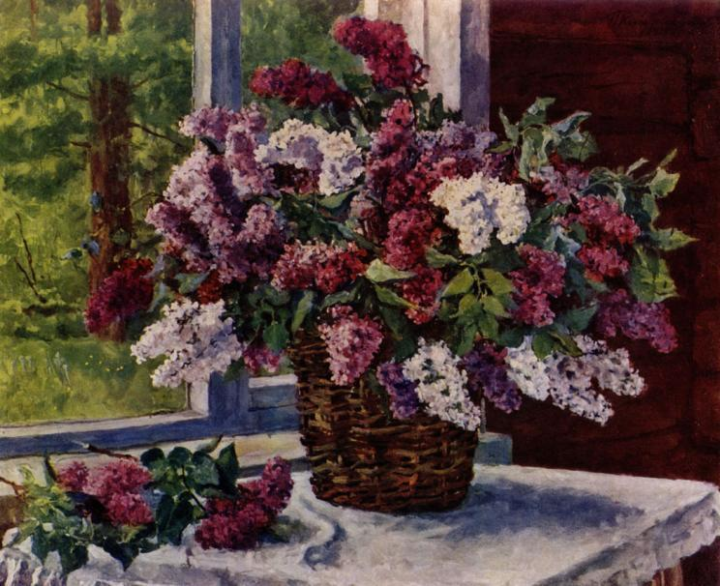
Сирень в корзине. 1933
Коровин К.
Петров-Водкин К.
Кончаловский П.
Машков И.
Головин А.

Slide 6
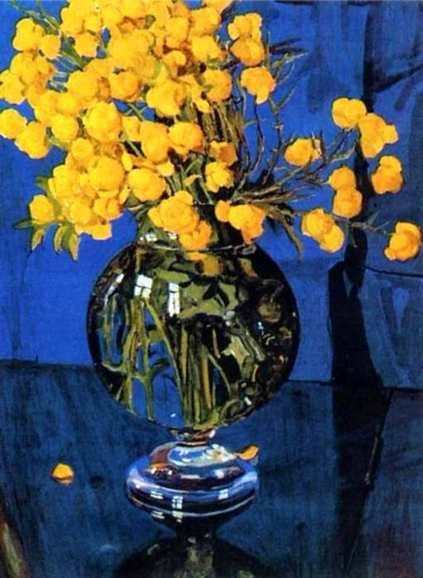
Купавки
Коровин К.
Петров-Водкин К.
Кончаловский П.
Машков И.
Головин А.

Slide 7
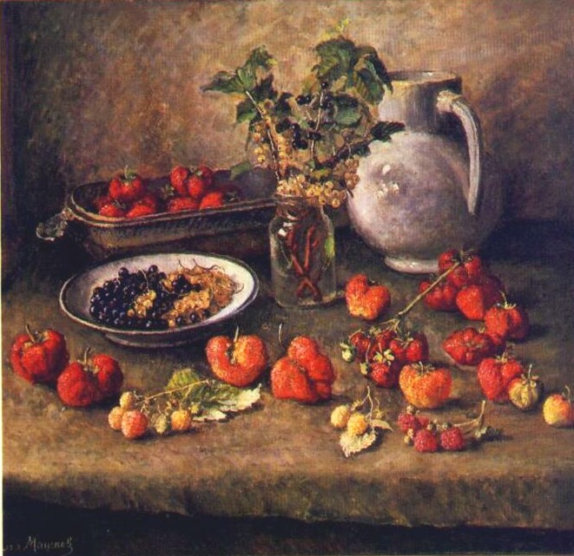
Клубника и белый кувшин. 1943
Коровин К.
Петров-Водкин К.
Кончаловский П.
Машков И.
Головин А.

Slide 8
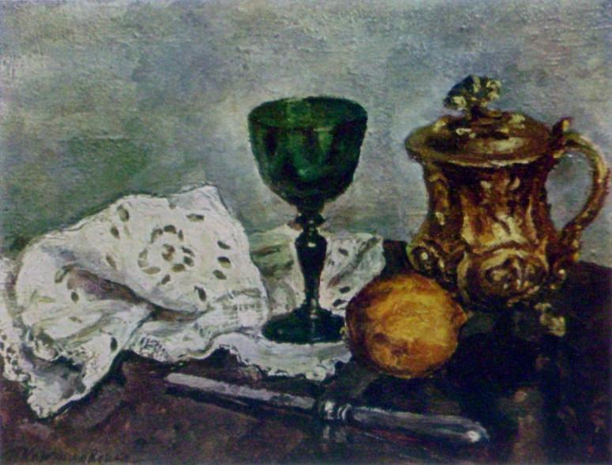
Зеленая рюмка. 1933
Коровин К.
Петров-Водкин К.
Кончаловский П.
Машков И.
Головин А.

Slide 9
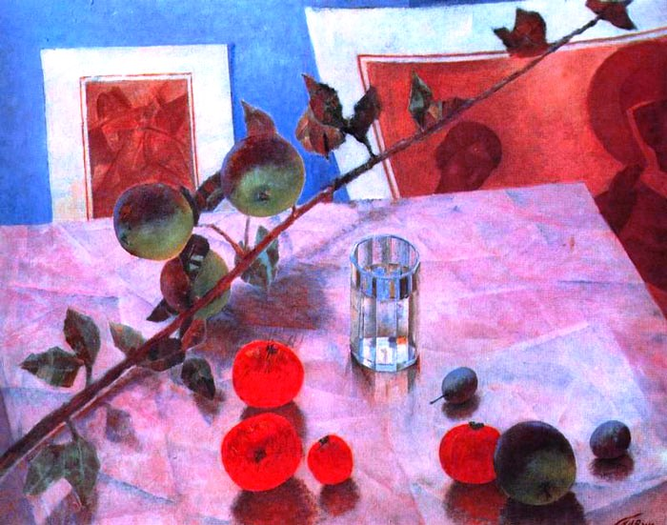
Розовый натюрморт.
Ветка яблони. 1918.
Коровин К.
Петров-Водкин К.
Кончаловский П.
Машков И.
Головин А.

Slide 10
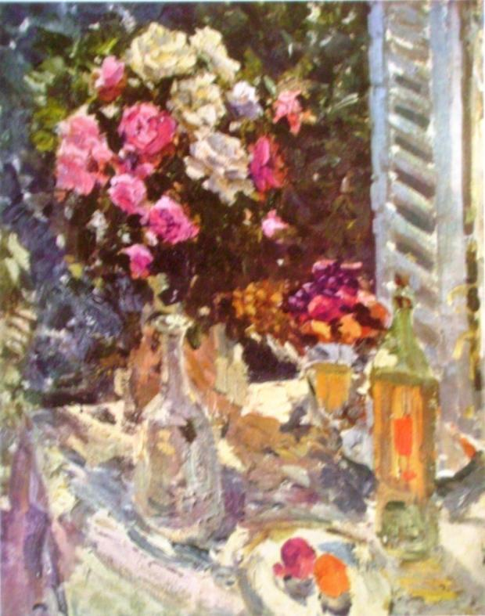
Розы и фрукты. 1911-12
Коровин К.
Петров-Водкин К.
Кончаловский П.
Машков И.
Головин А.

Slide 11
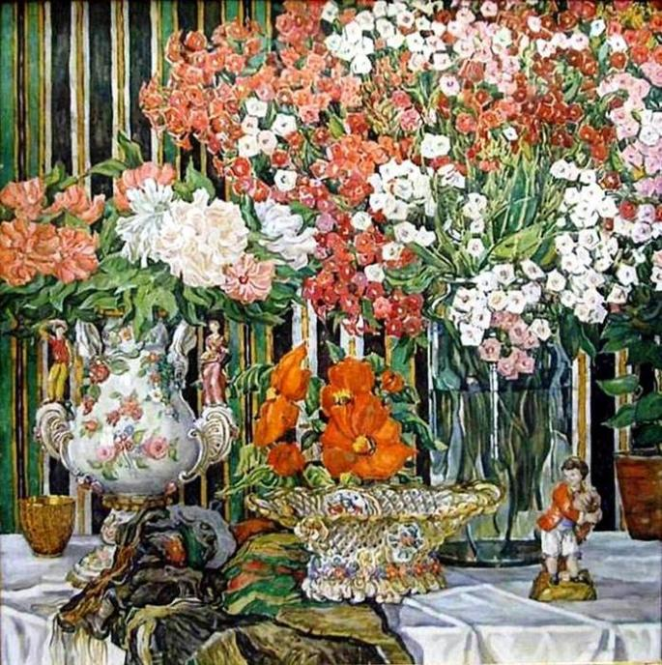
Натюрморт с флоксами. 1911
Коровин К.
Петров-Водкин К.
Кончаловский П.
Машков И.
Головин А.
переиграть

Slide 12
Интернет-поддержка:
http://gallerix.ru/ - репродукции картин
http://nearyou.ru/story0.html - репродукции картин
http://www.artcyclopedia.ru/ - репродукции картин.

